Slide 1
NumisMat
Ecommerce Prestashop. Tienda Online Numismática
Irene Callejo Rodríguez 08/01/2018
Máster Universitario Ingeniería Informática
Desarrollo de aplicaciones web
Tutor: Ignasi Lorente Puchades / César Pablo Córcoles Briongos

Slide 2
Si tu negocio no está en internet, tu negocio no existe
Bill Gates (Microsoft)
Esta ha sido la principal premisa de nuestro cliente cuando inició el proyecto con nosotros. Desde el comienzo, hemos tenido claro que el ecommerce de NumisMat sería la carta de presentación para todos aquellos clientes online cuyas navegaciones pudiesen convertirse en ventas.

Slide 3

Índice
Objetivos
Requisitos de NumisMat
Elección plataforma desarrollo: Prestashop
Front-End
  Página principal
  Página para los artículos
  Proceso de pago
Back-End
  Gestión de productos
  Gestión de clientes
  Gestión del transporte
Multilenguaje
Módulos adicionales
Líneas de futuro
Conclusiones

Slide 4
Objetivo
El proyecto consistirá en la elaboración end to end de un nuevo Ecommerce, desde su solicitud por parte de un cliente real hasta su puesta en producción.
El cliente marcará los requisitos para su negocio, propio del sector de la numismática.
Utilizaremos el software open source PrestaShop con sus propios módulos y el Back-End de CPanel. No será necesario el desarrollo en código nativo de la plataforma.

Slide 5

Requisitos de NumisMat
Funcionalidades relacionadas con el Front-End:
  Posibilidad de login y registro por parte del cliente
  Disposición de diferentes métodos de pago
  Visualización y búsqueda en catálogo vertical diferenciado por continentes y países
  Selección del idioma de navegación (Multilingüe)
  Creación del Logo
Funcionalidades relacionadas con el Back-End:
  Gestión de clientes
  Gestión de productos
  Gestión de transporte

Slide 6

Plataforma desarrollo: PrestaShop
¿Por qué decidimos apoyarnos en Prestashop?
  Se orienta a tiendas de pequeño y mediano tamaño
  Tiene muy presente la importancia del posicionamiento web
  Sus costes son reducidos
  Instalación asequible y disposición de un panel de administrador intuitivo
  Mejoras y ampliaciones asumibles gracias a sus módulos (gratis y con coste)
  Dispone de gran variedad de plantillas
  Cuenta con un back-end potente
  Ofrece la posibilidad de crear multitiendas
  Sistema multilingüe y multimoneda

Slide 7
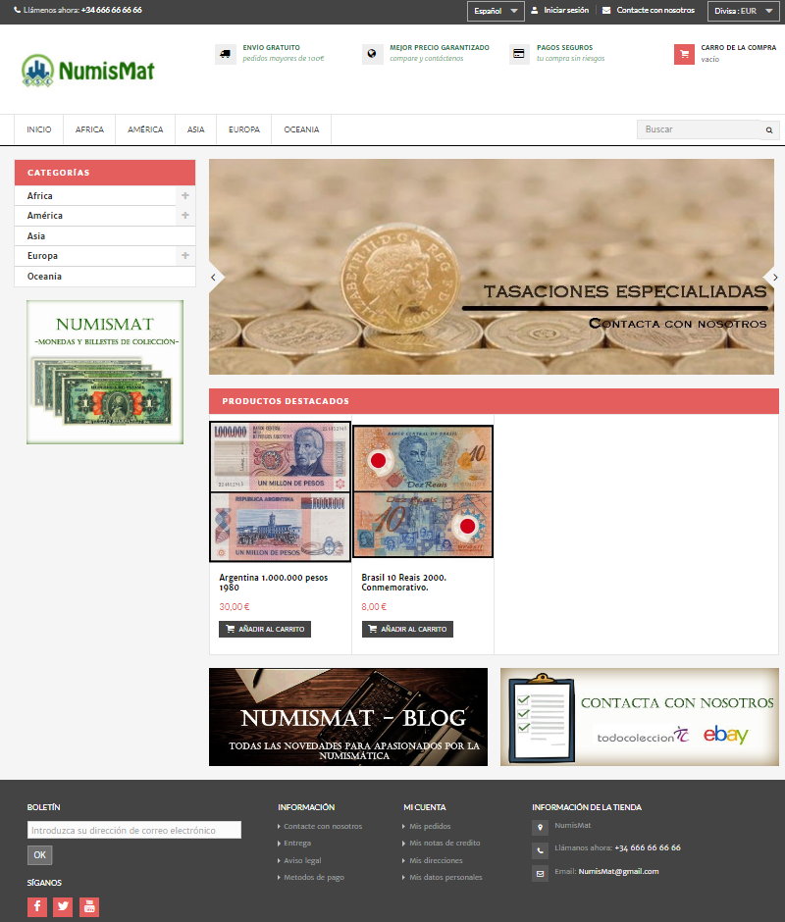
Front-End Página principal

Slide 8
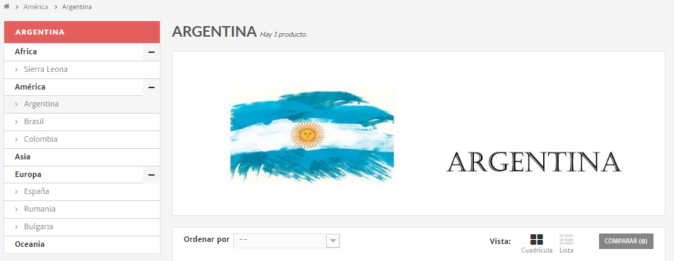
Front-End Página principal
Catálogo vertical por continentes/países:
Ruta
Título
Cantidad
País seleccionado
Vistas
Ordenación

Slide 9
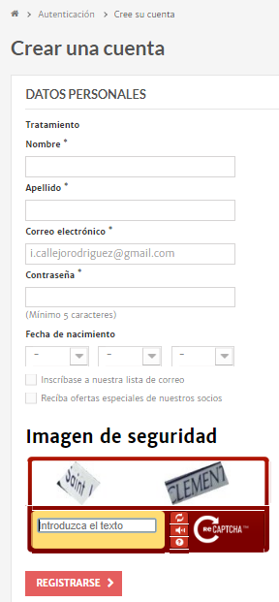
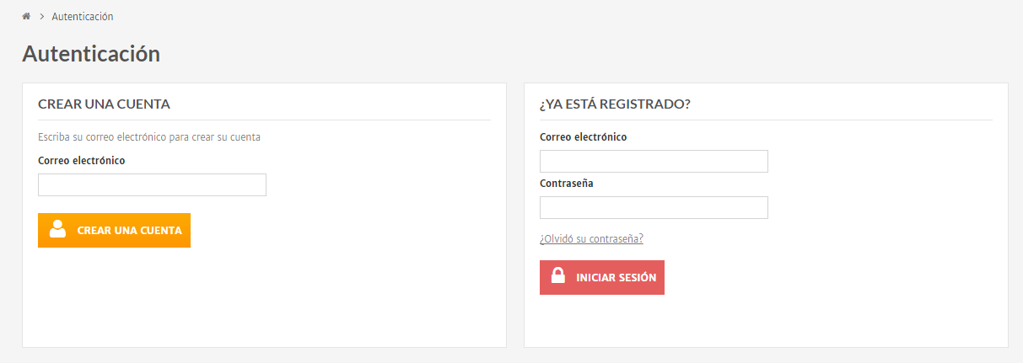
Front-End Página principal
Login y registro:

Slide 10
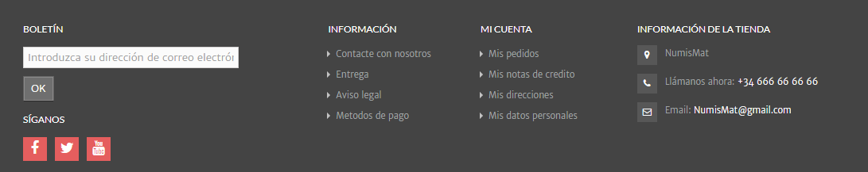
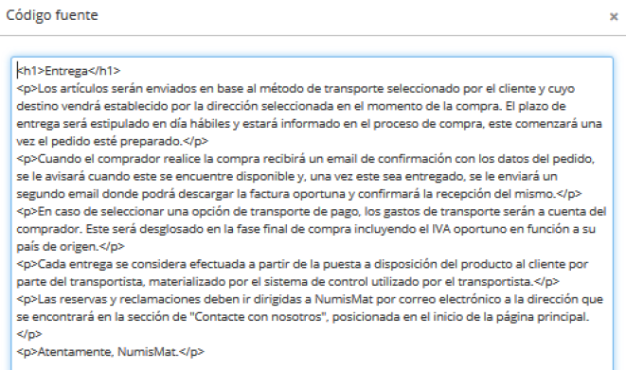
Front-End Página principal
Footer:
Se integra con el módulo CMS y se divide en tres secciones para ayudar al cliente:
Información: Contenido de interés para el cliente
Mi cuenta: Sección propia del cliente con su perfil
Información de la tienda: Datos relevantes de contacto

Slide 11
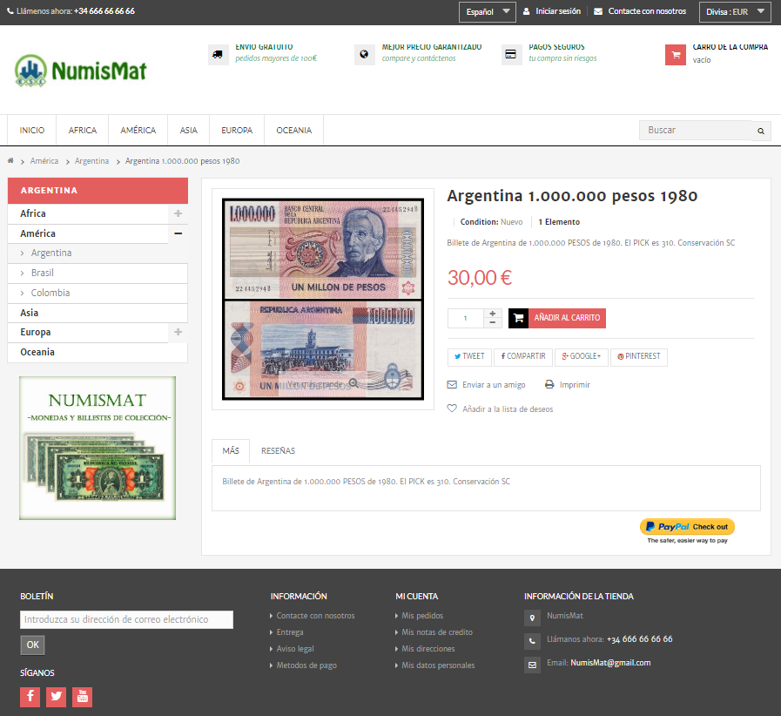
Front-End Página para los artículos

Slide 12
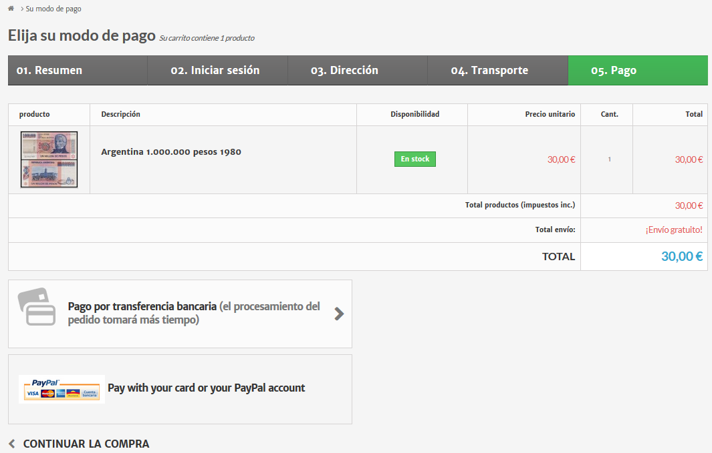
Front-End Proceso de pago
¿Qué funcionalidades nos ofrece?
Esquema de los pasos a realizar
Precio disgregado y total
Opción de eliminar y aumentar artículos
Métodos de pago diversos
  PayPal
  Transferencia bancaria

Slide 13


Front-End Proceso de pago
Sistema de pago online
Es necesaria la creación de una cuenta PayPal Business
El ecommerce está libre de responsabilidad sobre las transacciones
Medidas de seguridad y privacidad estrictas
Sistema de pago offline
Muestra toda la información necesaria para realizar la transferencia
Es una alternativa tradicional. Ofrece mayor seguridad a clientes principiantes.
Se ha verificado su necesidad en el test de usuarios

Slide 14
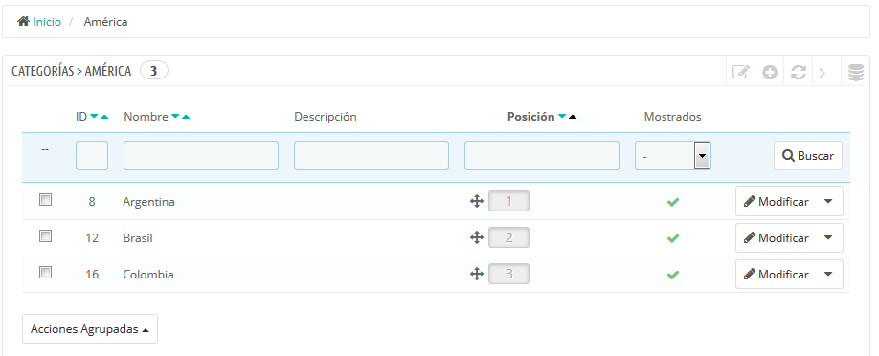
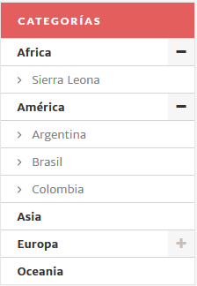
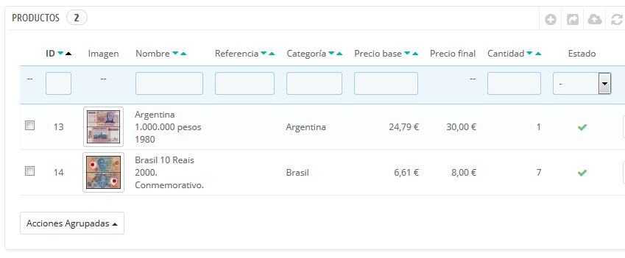
Back-End Gestión Productos
El propietario dispone de un panel de control para gestionar el árbol de continentes y países.
Ofrece como funcionalidades:
Creación de nuevos productos
Gestión de las características
Optimización SEO
Gestión inventario

Slide 15
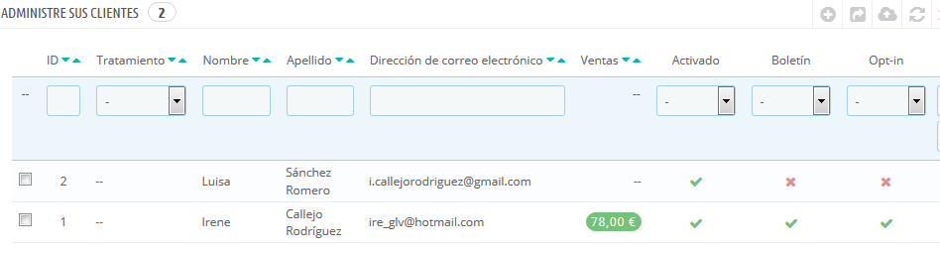
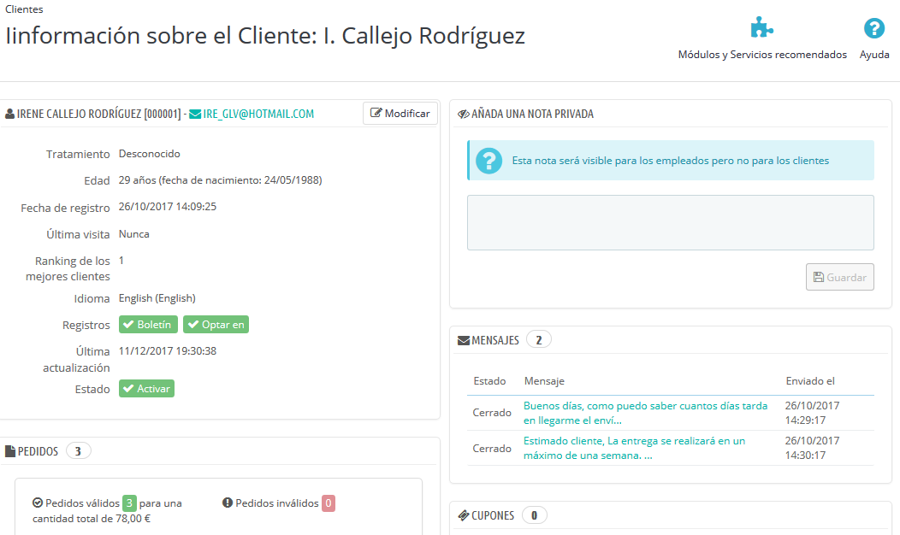
Back-End Gestión Clientes
El propietario tendrá la posibilidad de monitorizar a los clientes, sus pedidos, accesos e incluso podrá editar sus permisos llegando, si es necesario, a denegarles el acceso al ecommerce.
Se han creado tres perfiles de usuarios:
  Visitantes
  Invitados
  Registrados

Slide 16
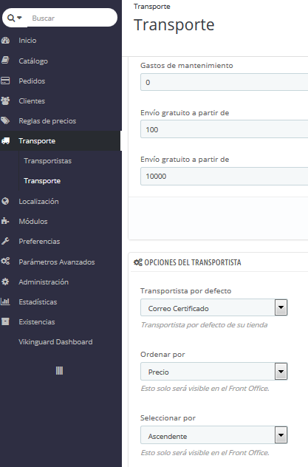

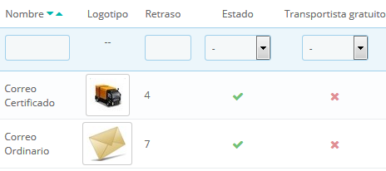
Back-End Gestión Transporte
¿Qué transportistas estarán disponibles para NumisMat?
Correo certificado: tendrá un recargo de 5€ en compras inferiores a 100€, siendo gratuito en el resto de los casos.
Correo ordinario: Su coste será gratuito pero requerirá una mayor espera en la recepción del pedido por parte del cliente.

Slide 17
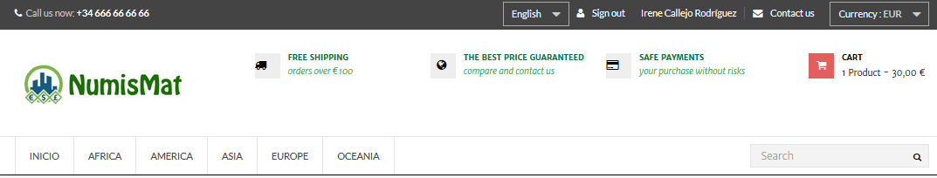
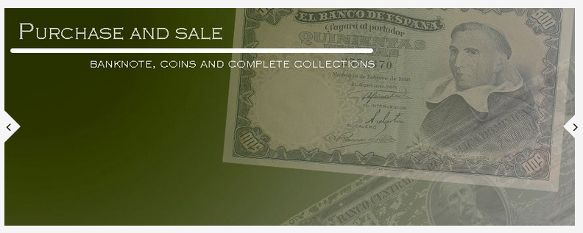
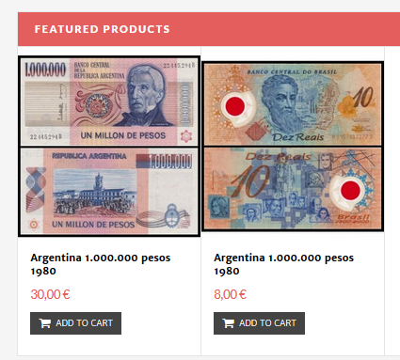
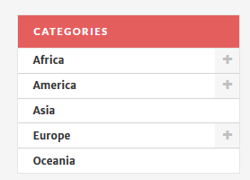

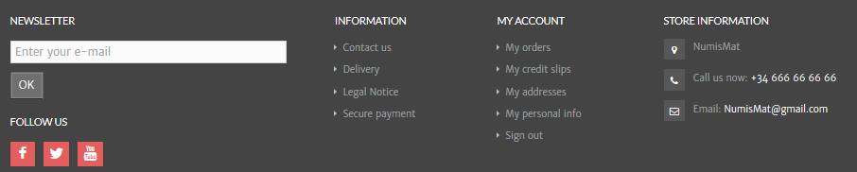
Multilenguaje

Slide 18
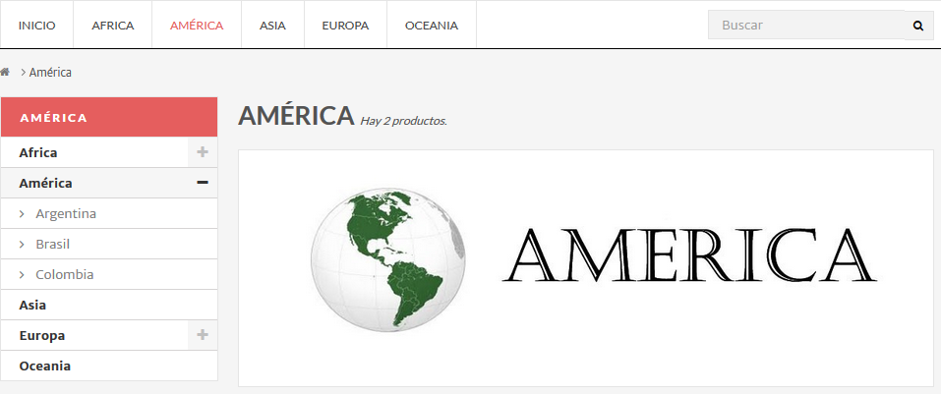

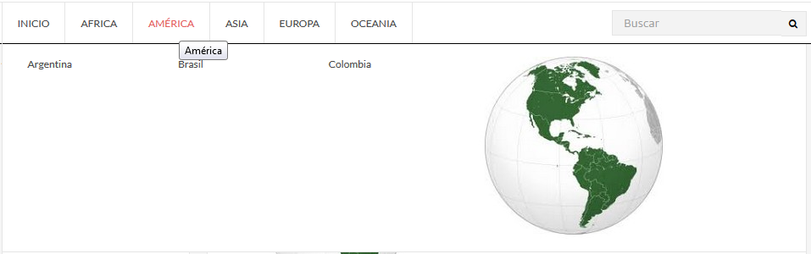
Módulos adicionales Menú horizontal
Se utiliza como apoyo al menú vertical para marcar la posición de navegación del cliente. Aporta otra visión de la organización del catálogo.

Slide 19
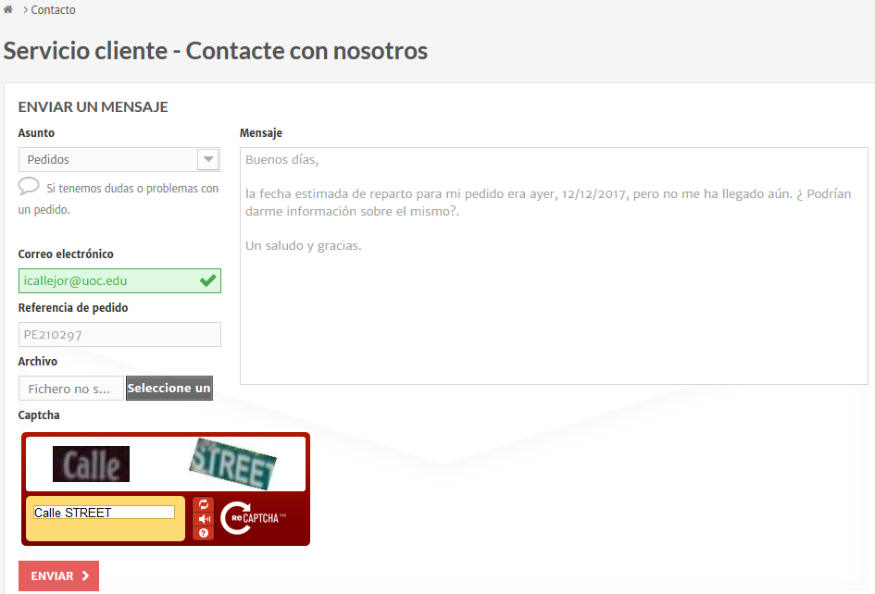
Módulos adicionales Contacta con nosotros
El cliente dispondrá de diferentes buzones. Los asuntos serán:
  Pedidos
  Servicio al cliente
Incluye verificación con Captcha.
Configurado para que se envíe al correo indicado por el propietario.
En las respuestas se han configurado remitentes diferentes en función al asunto seleccionado por el cliente.

Slide 20
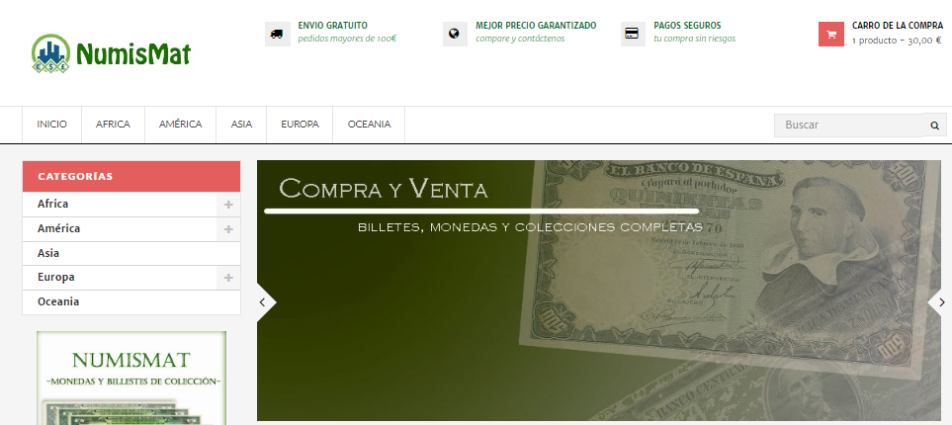
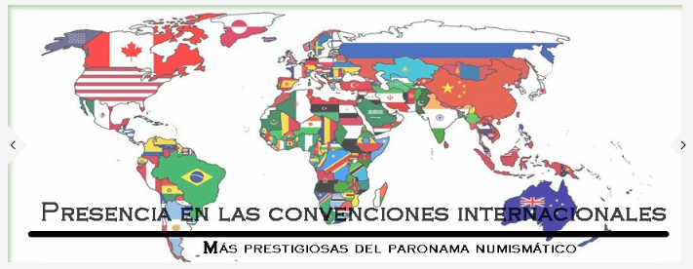

Módulos adicionales Carrusel de imágenes
¿Qué puede aportar al Ecommerce?
Dinamismo
Transmisión de mensajes relevantes
Captación de la atención

Slide 21
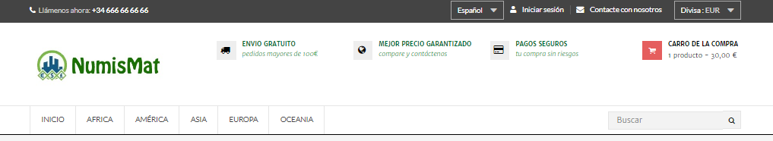
Módulos adicionales ContentBox
Son tres los aspectos fundamentales que han hecho que nos decantemos por integrar el módulo:
Mejora el posicionamiento SEO, al disponer del texto en la pantalla principal
Presenta información permanente durante toda la navegación
Asegura que el cliente recibe determinada información clave de forma concisa y clara

Slide 22
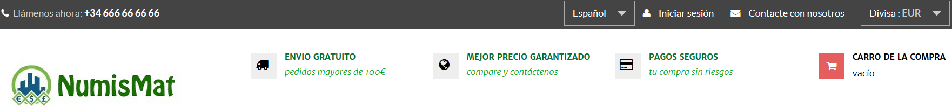

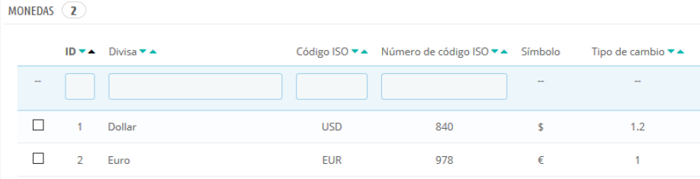
Módulos adicionales Multidivisa
Serán dos las divisas configuradas en el Back-End para visualizar los artículos del ecommerce durante la navegación del cliente:

Slide 23
Líneas de futuro
Hacer uso de la publicidad
Activar las redes sociales
Integrar módulos específicos para empresas de transporte como Seur y Correos
Agregar TPV como método de pago
Reforzar la seguridad con módulos con coste
Poner foco en la mejora del rendimiento del ecommerce
“Es recomendable dejar líneas de trabajo propuestas como mejoras y evoluciones a futuro”

Slide 24
Conclusiones
Me ha permitido aprender a analizar y desarrollar el proceso de creación “extremo a extremo” de un ecommerce, sus necesidades, visión de negocio, estrategias e implantación técnica.
No sólo ha sido un proyecto técnico, también ha dispuesto de un gran contenido empresarial y estratégico al contar con un cliente real.
He tenido la oportunidad de empaparme de una tecnología desconocida hasta el momento, el desarrollo web de un ecommerce era un ámbito en el que nunca había trabajado.
“Puedo concluir asegurando que ha sido una experiencia muy satisfactoria, que me ha sumado a nivel profesional y personal.”

